Slide 1
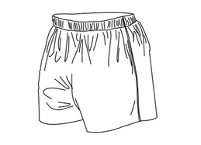
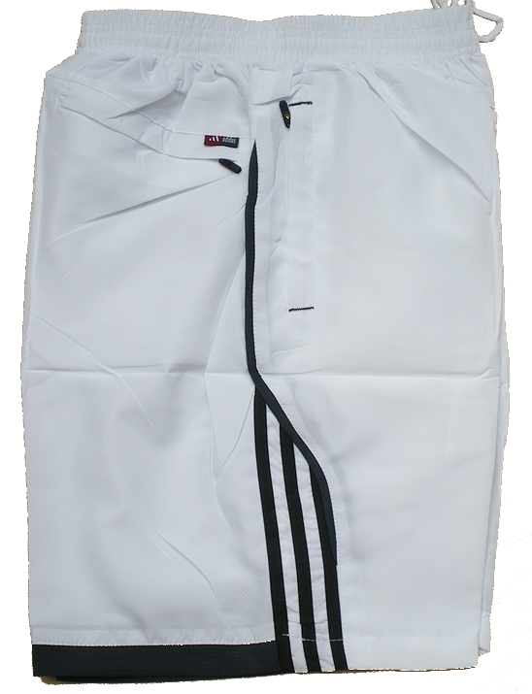
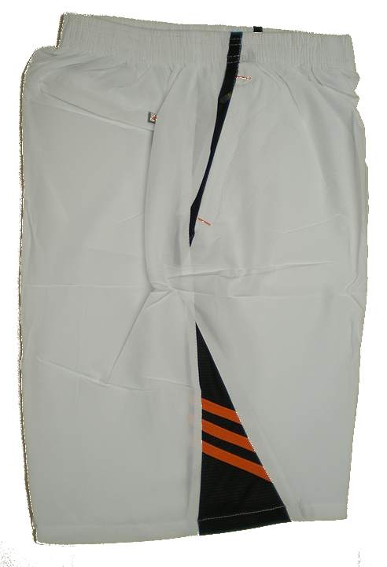
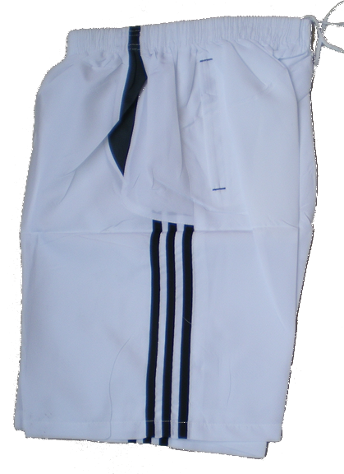
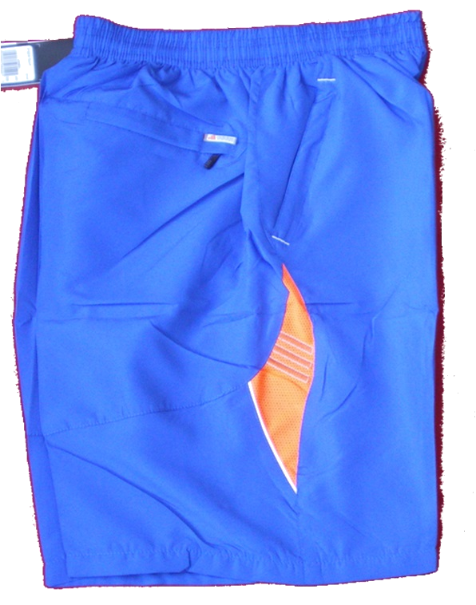
Adidas, Nike y Puma Pantaloneta Deportiva
TALLAS DISPONIBLES
A
Obtenga su producto con las medidas correctas:
Talla origen | L | XL | 2XL
Talla Colombiana | M | L | XL
A: Contorno Cintura Resortada (cm) | 65 | 65 | 67
B : Largo pantaloneta (cm) | 50 | 53 | 55
C: Contorno Tiro | 72 | 75 | 79
B
C
Talla L (Asiática) Corresponde a la S-M (Colombia)

Slide 2
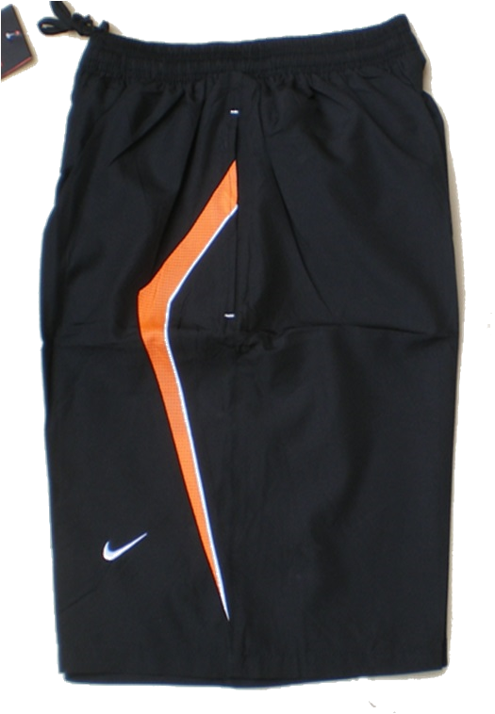
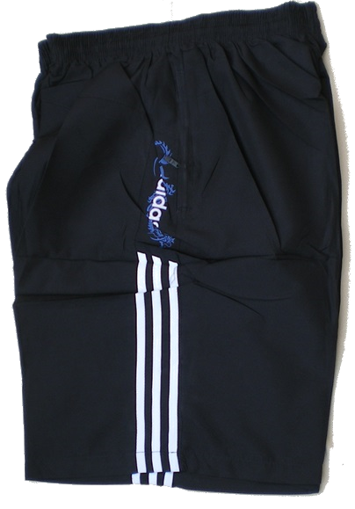
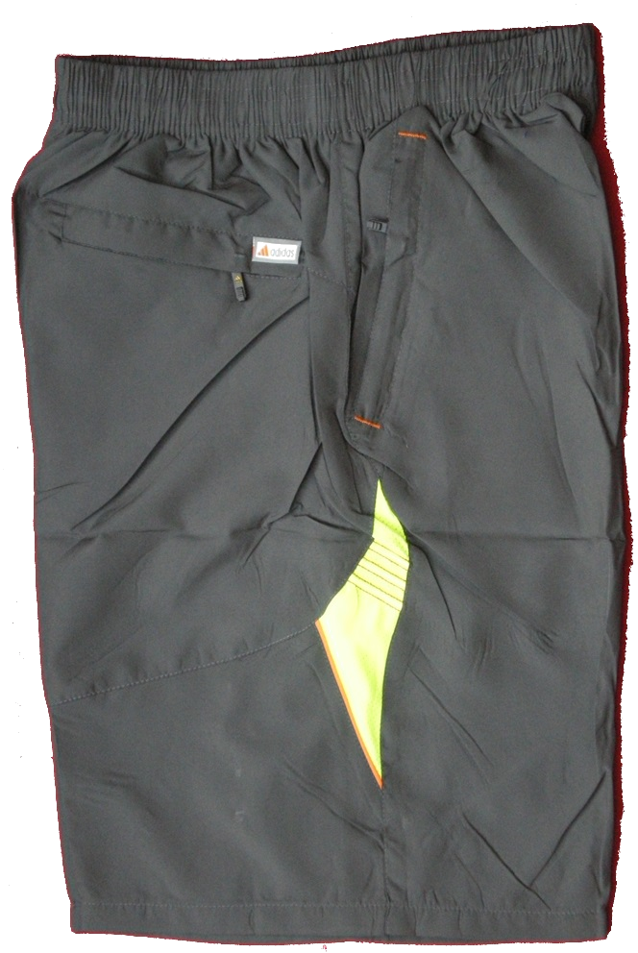
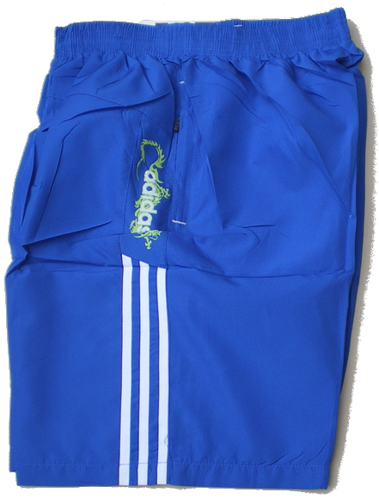
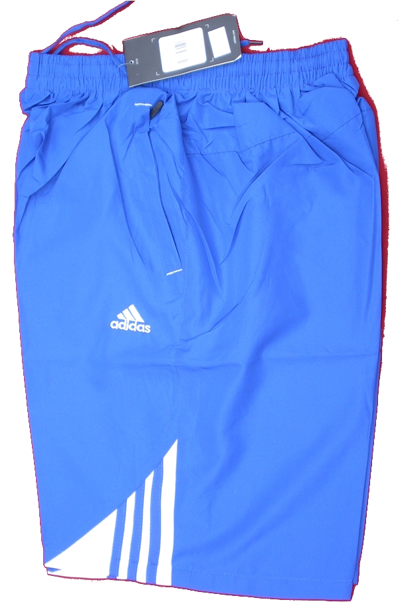
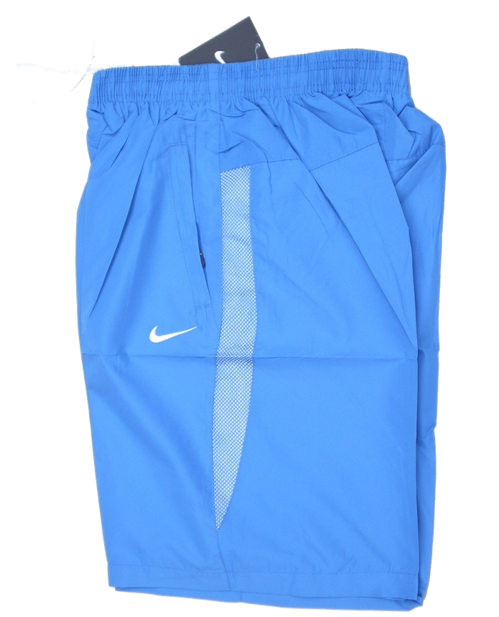
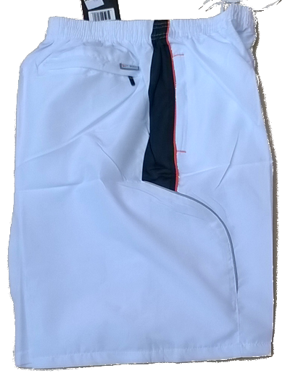
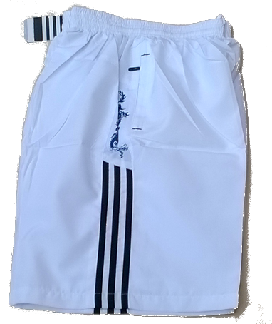
Talla XL (Asiática) Corresponde a la L (Colombia)

Slide 3
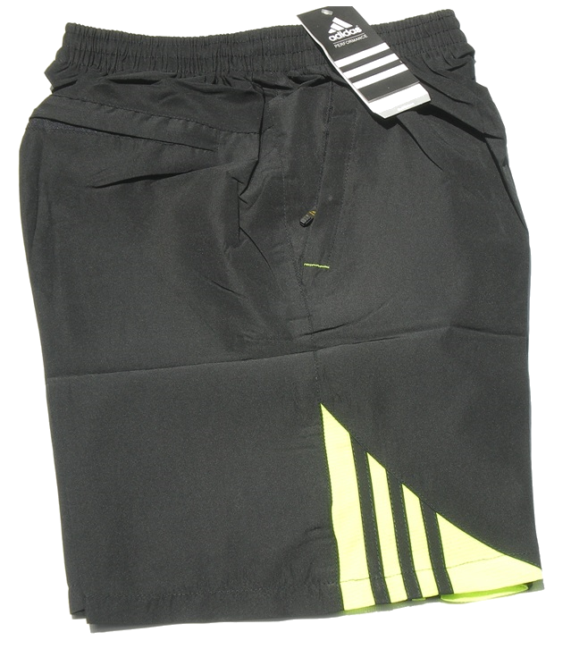
Talla 2XL (Asiática) Corresponde a la XL (Colombia)

